Slide 1
ADAPTAREA ROBOŢILOR ÎNTR-UN SISTEM SENZITIV LA CONTEXT PENTRU O CASĂ INTELIGENTA
Universitatea Tehnică din Cluj-Napoca
Facultatea de Automatică şi Calculatoare
Secţia Calculatoare
Coordonator : Asist. Ing. Lucia VĂCARIU
Student: Mihai Gabriel RAŢIU

Slide 2
CUPRINS
Introducere
Motivaţii
Sisteme senzitive la context
Agenţi senzitivi la context
Devoltarea aplicativă
  Ontologii
  Jadex
  Arhitectura Sistemului
  Agenţi Roboţi
Rezultate experimentale
Concluzii şi dezvoltări ulterioare

Slide 3
INTRODUCERE
Context
  Informaţie folosită pentru a caracteriza starea unei entităţi
Senzitivitate la context
  Adaptarea entităţilor de calcul la schimbările de context intervenite
Dispozitive omniprezente(ubicue)
  Invizibile pentru utilizator.
  Interes doar pentru acţiune

Slide 4
MOTIVAŢII
Detectarea contextelor prin filtrarea informaţiilor eronate achiziţionate de la senzori
Deducerea prin raţionamente a informaţiilor contextualte de nivel superior
  Ex: Confort Cameră = Umiditate + Temperatură
Detectarea schimbărilor în timp real
Crearea de dispozitive şi entităţi ubicue şi mobile
Dezvoltarea unor modele arhitecturale senzitive la context flexibile şi extensibile
Adaptarea agenţilor în sisteme multi-agent senzitive la contex

Slide 5
SISTEME SENZITIVE LA CONTEXT
Modelarea contextelor
Baze de cunoştinţe
  Set de propoziţii, pot fi adăugate propoziţii noi
  Interogarea cunoştinţelor existente
Inferenţe Logice
Complexe, îmbină caracteristici, precum şi avantajele şi dezavantajele sistemelor distribuite sau sistemelor multi-agent

Slide 6
AGENŢI SENZITIVI LA CONTEXT
Fiecare agent posedă cunoştinţe incomplete în sistem fără control global, cu date descentralizate
Metodologii de dezvoltare a agenţilor
Metode de dezvoltare a agenţilor
Platforme de dezvoltare a agenţilor
Avantajele folosirii dezvoltării prin agenţi

Slide 7
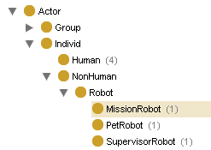
ONTOLOGII
Contextele modelate prin ontologii
Entităţile specifice casei descrise ca şi clase ontologice
Limbajul de descriere OWL, standard W3C
Protégé 3.4

Slide 8
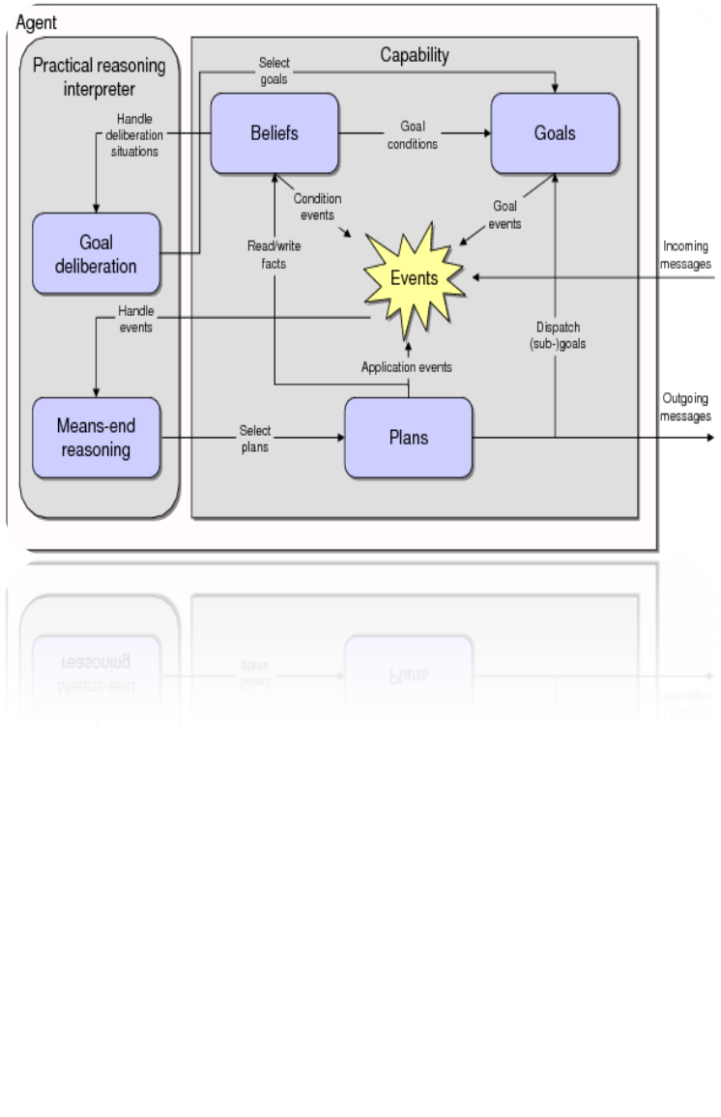
JADEX
Platformă pentru dezvoltarea de agenţi
Belief Desire Intention (BDI)
Ipoteze
Obiective
Planuri

Slide 9
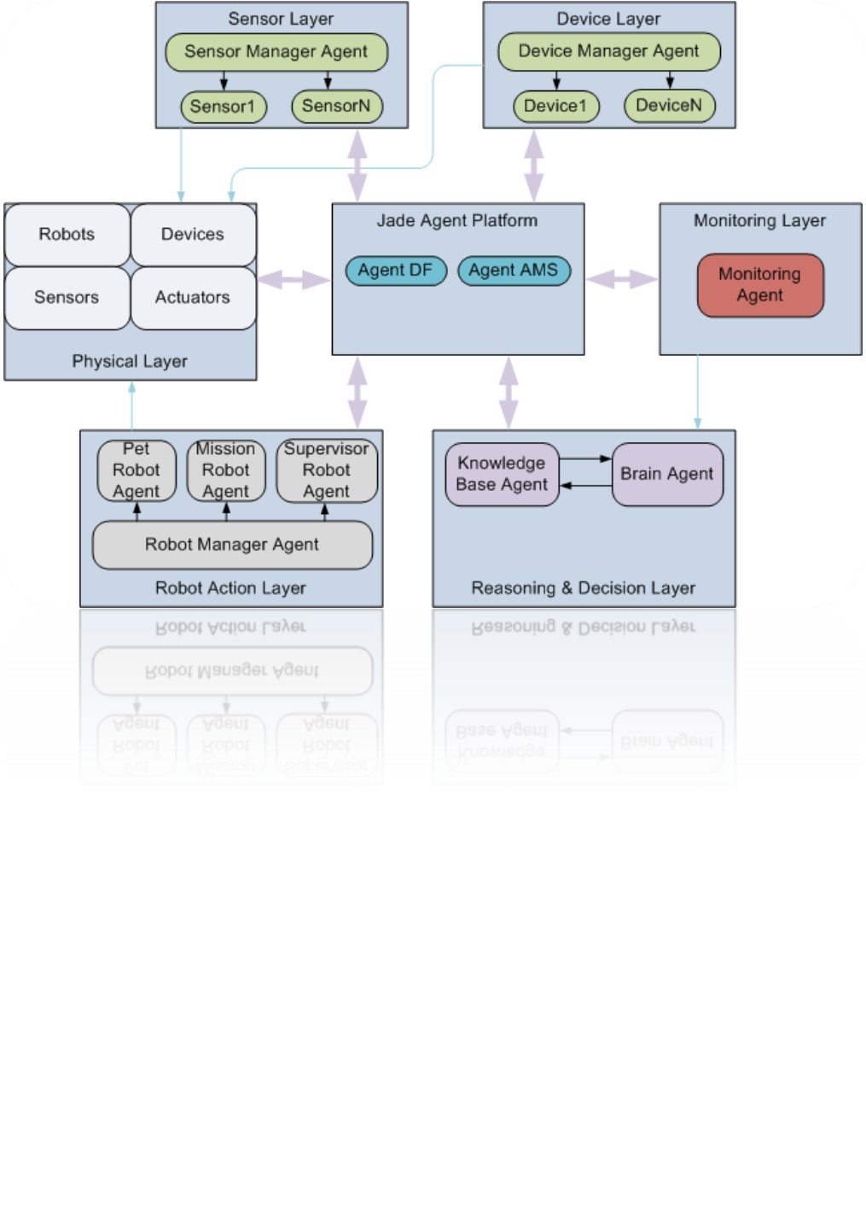
ARHITECTURA SISTEMULUI

Slide 10
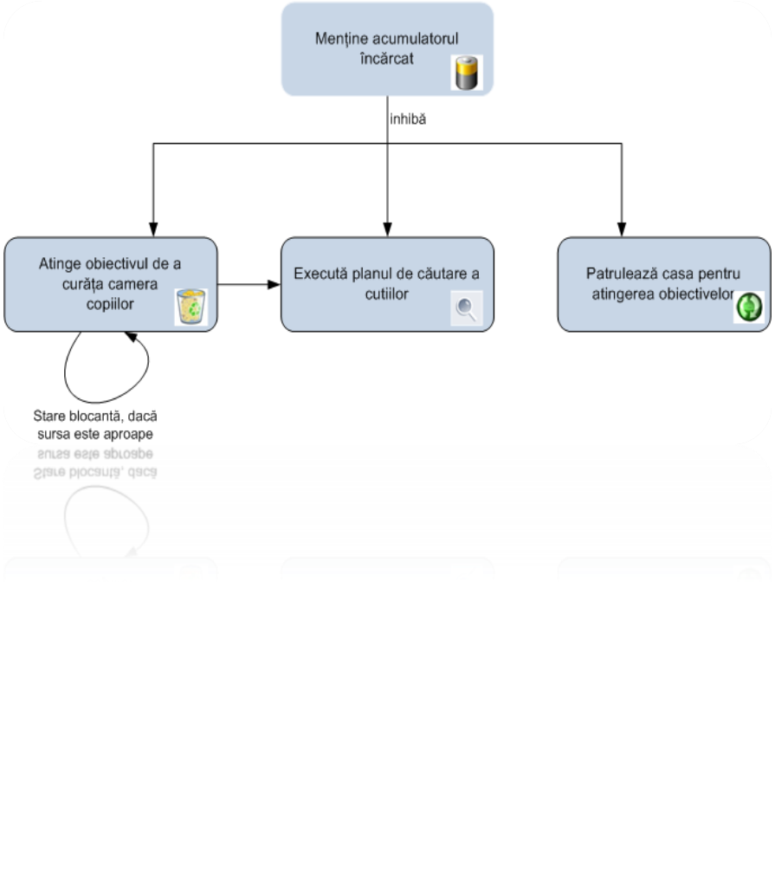
AGENŢI ROBOŢI
Agentul Robot Manager
Robotul supervizor
Robotul Transportor

Slide 11
REALIZĂRI
Studiul metodelor şi metodologiilor existente pentru modelarea contextelor şi dezvoltarea agenţilor
Dezvoltarea unui sistem multi-agent senzitiv la context extensibil folosind mediul Jadex
Experimentarea adaptării roboţilor în sistemul construit

Slide 12
CONCLUZII ŞI DEZVOLTĂRI ULTERIOARE
Arhitectura construită oferă posibilitatea de integrare de noi agenţi roboţi
Crearea de noi misiuni pentru agenţii existenţi
Adaptarea de roboţi noi
Testarea într-un mediu real

